Slide 1
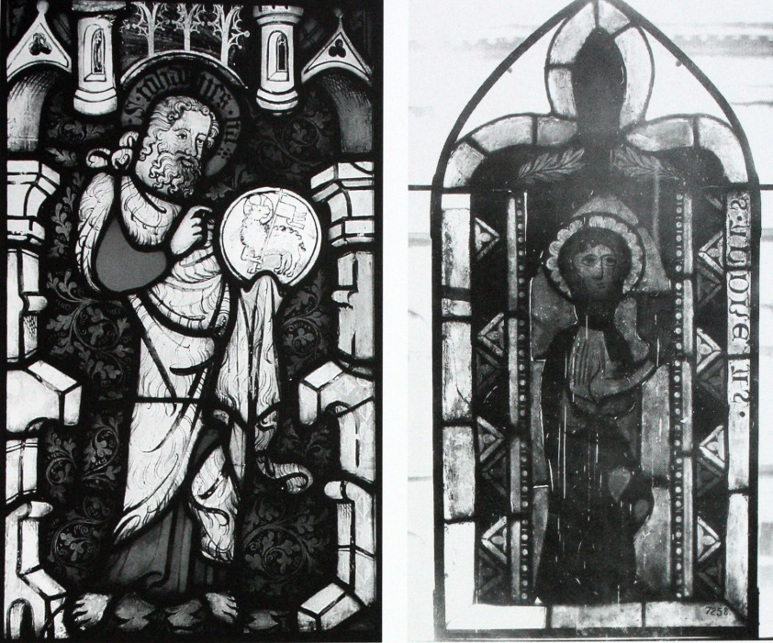
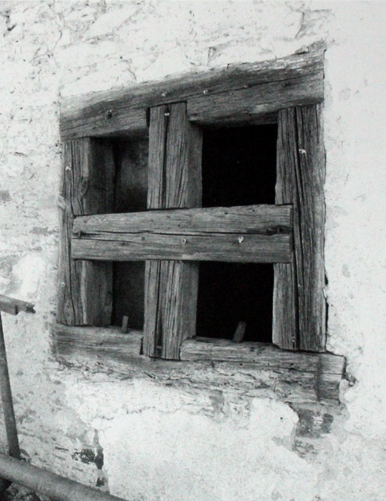
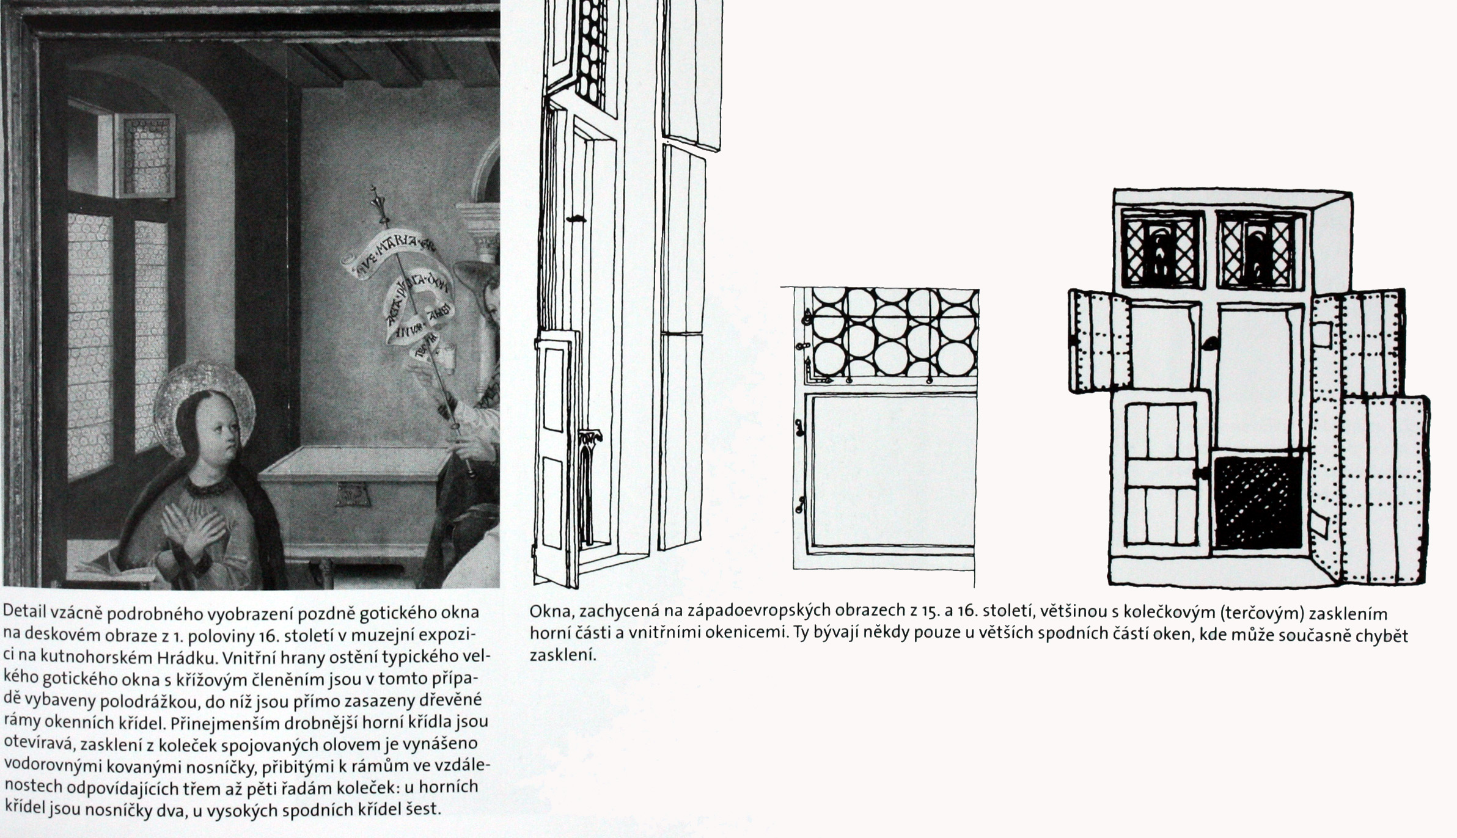
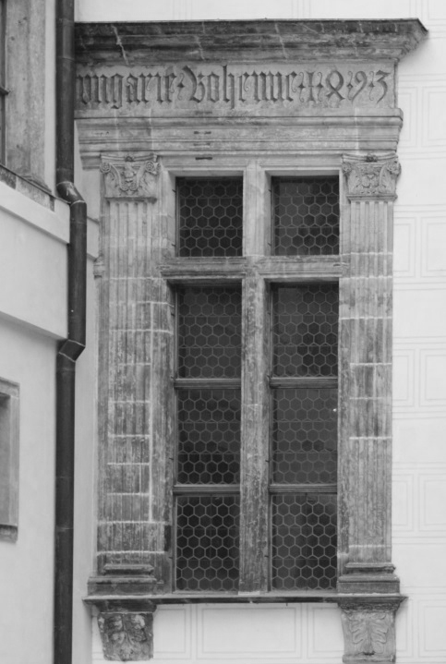
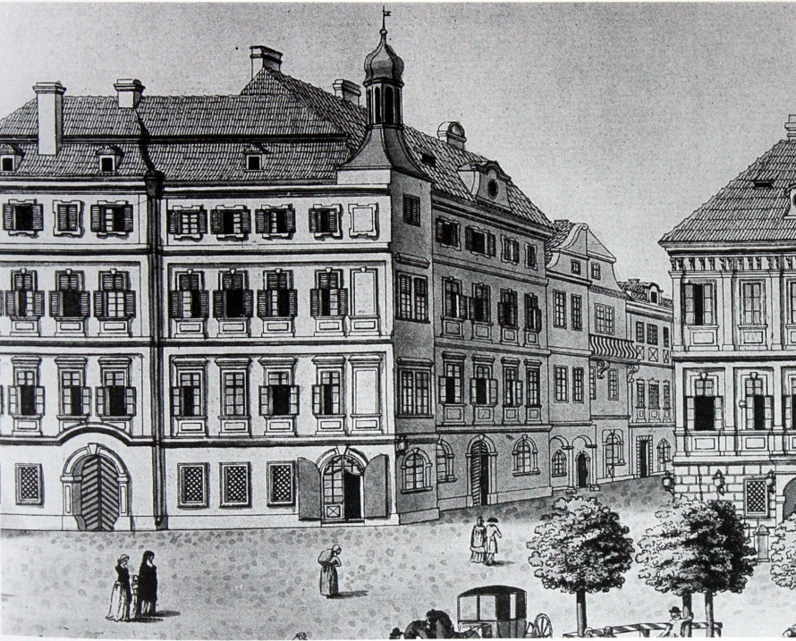
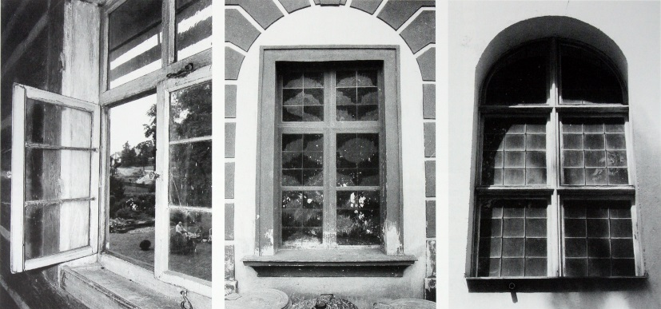
OKENNÍ VÝPLNĚ
Notes:
Otvor, většinou v obvodové stěně objektu, slouží primárně k osvětlení a větrání.
Historické okno má pevný dřevěný rám upevněný k ostění
a do rámu jsou vsazena pevná nebo nejčastěji pohyblivá křídla s dřevěnými, příp. kovové rámy a skleněnou výplní.
Okna představovala relativně drahou součást stavby, protože byly výsledkem specializované truhlářské, zámečnické a sklenářské práce.
Truhlářské zpracování prvků pro konstrukci rámů a křídel se od středověku příliš neměnilo.
Pro vývoj oken byly klíčové technologické pokroky ve výrobě plochého skla…
Tyto pokroky umožňovaly vyrábět stále větší tabulky
Podle velikosti skleněných tabulek se vyvíjelo členění oken a způsob zasklívání
Tj. každá doba měla své typy
Specifickým pramen poznání jsou okna slepá, tj. malovaná…která vypadala jako ostatní skutečná okna, ale byla malovaná a tedy s novou módou mohla být snadněji „vyměněna“…ale mnohdy nebyla
Dochované malby oken nám poskytují informace zejména o členění a způsobu zasklívání.
MATERIÁL
Vybrané, odolné dřevo,
Nepříliš tvrdé – zejména borovice, ale např. u náročnějších barokních staveb je časté i použití tvrdého dubového dřeva.
SPOJE
V rozích byly čepované a jištěné kolíčky…tj. jednalo se o suché, rozebíratelné spoje
Lepení (kostním klihem = univerzální truhlářské lepidlo) se běžně používalo až po nástupu zatmelování okenních tabulek, tj. od 19. století.
Rozebíratelnost rámů byla důležitá jednak pro možnost zasunutí zasklení do drážky v rámu, jednak pro opravy jak zasklení tak i rámu
UMÍSTĚNÍ
Okna se umísťovala za líc fasády, v pozici vnitřních oken, což poskytovalo určitou ochranu proti zatékání vody do drážka pro zasunutí skla
ZÁMEČNICKÉ PRVKY
Byly prováděny z železného plechu, chráněného u náročnějších staveb proti korozi pocínováním

Slide 2
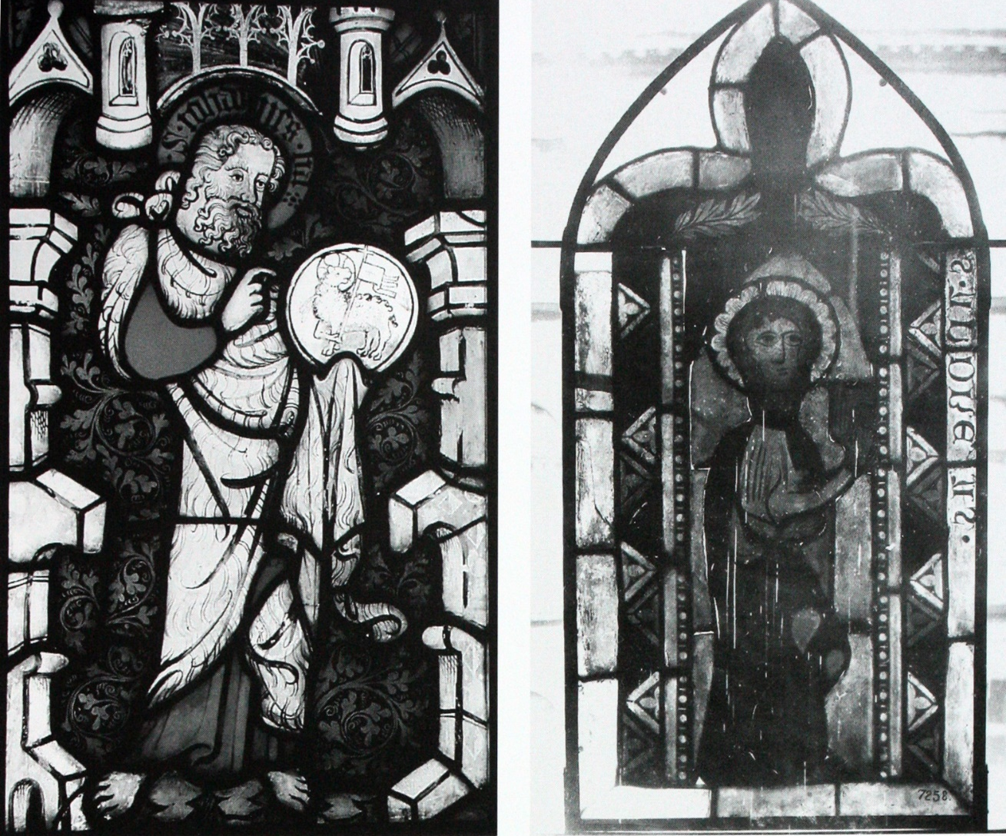

GOTICKÁ OKNA
VITRAJ – olovem spojované malované skleněné díly
Notes:
Znalosti o středověkých oknech máme malé.
Spolehlivě víme o existenci a vzhledu chrámových oken s kamenným kružbovým členěním, zasklívaných barevně do olova
Nevíme ale skoro nic o oknech v běžných domech

Slide 3
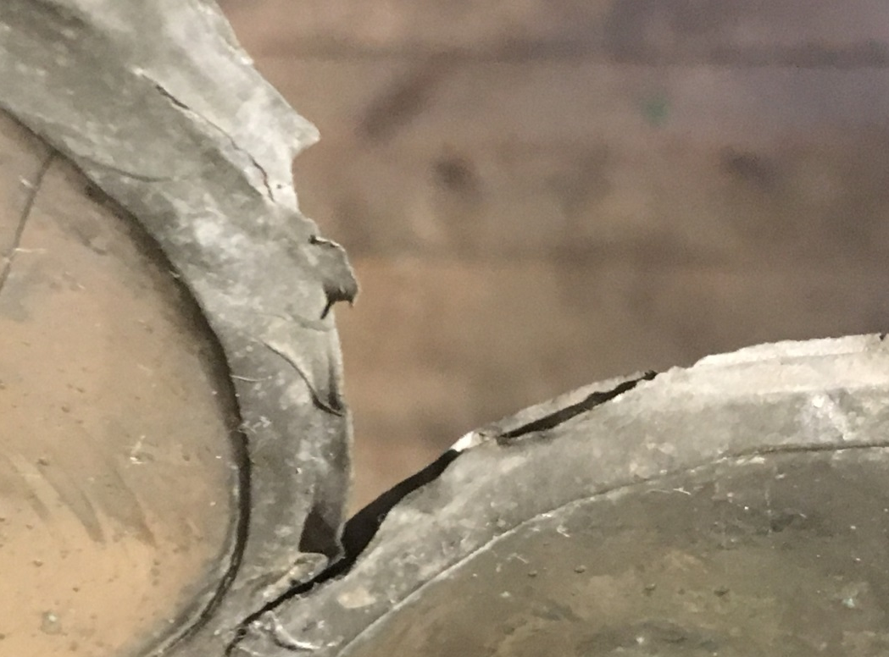
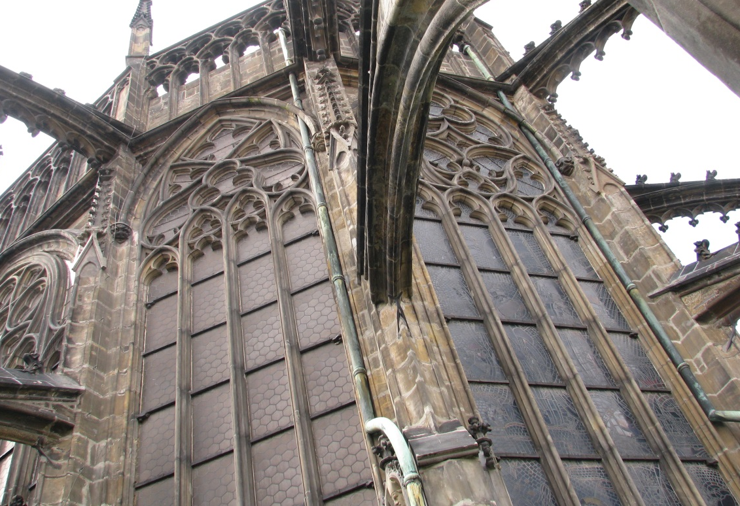
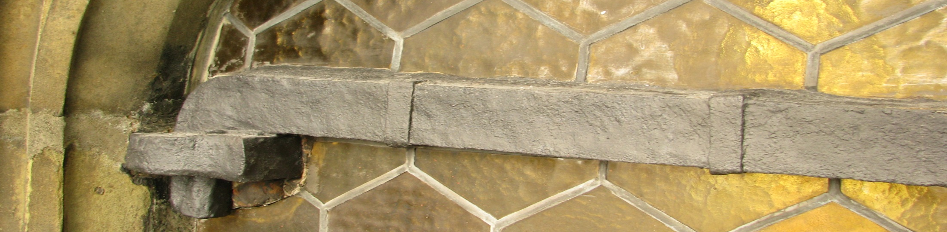
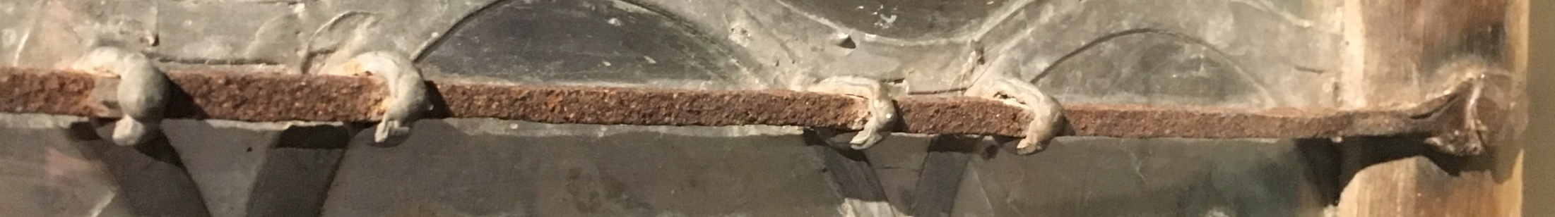
Notes:
Technologie zasklívání chrámových oken poskytuje určité vodítko, protože se vlastně po celou dobu užívání (tj. cca až do pol. 18. stol.) nezměnila.
Skleněné plošky se zasunuly do připravených olověných pásků s „H“ profilem,
V němž se zamáčknutím okrajů sklíčko upevnilo
Vznikla tak nekompaktní plandavá plocha, kterou bylo nutné ztužit pomocí vnějšího opěrného systému.
Vnější opěrný systém představovaly silnější železné kované pásky a také tenké nosníčky,
Upevněné vodorovně nebo svisle do pevných částí, k nimž se zasklení přivazovalo drátem.

Slide 4
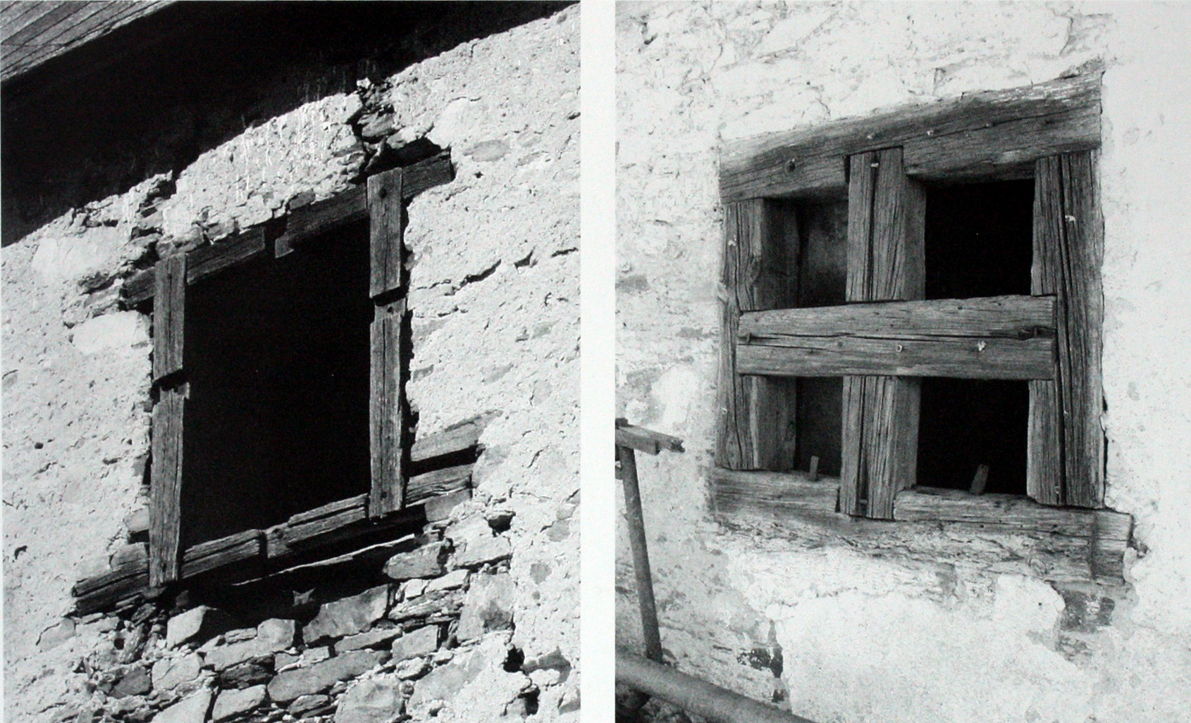
Masivní dřevěná trámková zárubeň okna, členěná křížem z trámků podpobné dimenze jako okenní obvodový rám; konce kříže s plátovými spoji jsou přibity kovanými hřeby
Notes:
Z jednodušších profánních máme ojedinělé příklady dřevěných trámkových rámů, vesměs bez okenních křídel.
Dochovaná okna, resp. okenní rámy mají tvarově shodné provedení, většinou s jednoduchým okosením nebo výžlabkem na vnějších hranách
Původ těchto oken je možné hledat ve stavební kultuře městských hrázděných domů v západní Evropě.

Slide 5
Zákres oken na základě informací načerpaných z vyobrazení z 15. a 15.století – s kolečkovým (terčovým) zasklením horní části a vnitřními okenicemi
Notes:
Běžnější než později byly ve středověku OKENICE
Pro ochranu oken i jako zateplovací a bezpečnostní uzavření otvoru

Slide 6
Detail vyobrazení pozdně gotického okna na deskovém obraze z 1.poloviny 16. století.
Velké okno s křížovým členěním, otevíravým drobnějším horním křídlem, zasklením z koleček spojovaných olovem a vynášeným vodorovnými kovanými nosníčky
Notes:
Na konci gotiky už jsou okna taková, jak je známe z následujících období, tedy se zasklení pomocí kruhových terčíků do olova

Slide 7
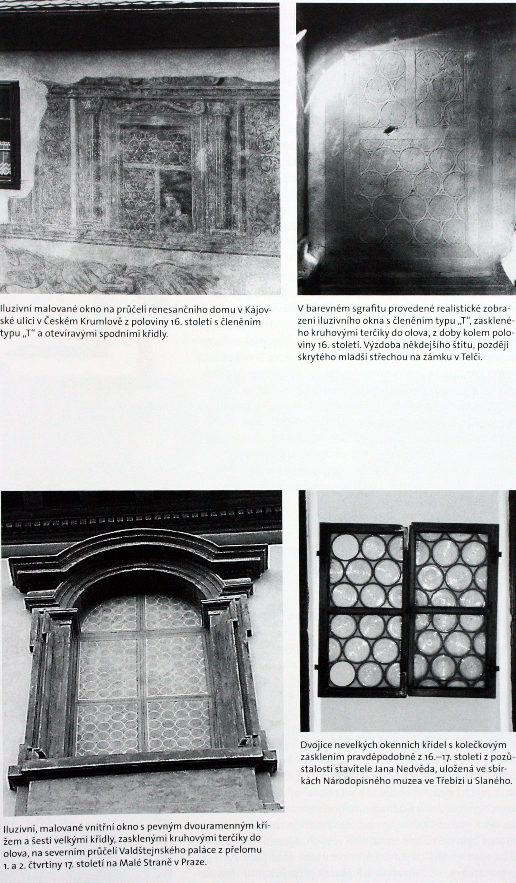
RENESANČNÍ OKNA
A: Iluzivní malované okno na průčelí renesančního domu
B: v barevném sgrafitu provedené zobrazení iluzivního okna
Notes:
V průběhu 16. století se běžně užívají pro zasklení oken KOLEČKA, většinou nazývané TERČÍKY nebo TERČE
S mezilehlými projmutými trojúhelníčky s typickým kalným, někdy mírně barevným sklem a soustředným zvlněným povrchem, který byl způsobený technologií výroby z kapkovité baňky na sklářské píšťale
Plocha okenního křídla bývá poměrně velká
Což dokládají např. tato slepá malovaná okna z Českého Krumlova
Renesanční okno je jednoduché a vnitřní, dovnitř otevíravé,
Zavěšené na vnějších závěsech z kovaných plechů,
mezi kterými pravděpodobně dominovaly tvary zalomené přes roh křídla,
Méně se vyskytovaly plechy s vějířovým či „prackovitým“ ukončením

Slide 8
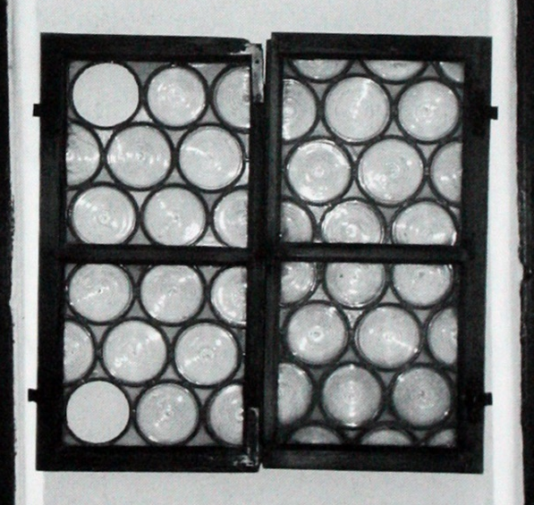
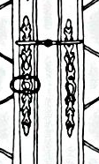
Dvojice dochovaných okenních křídel s kolečkovým zasklením, 16.-17.století
Iluzivní malované okno
(Valdštejnský palác, Praha, 1.pol. 17.století)
Notes:
Z vyobrazení dochovaných oken je možné usuzovat, že zřejmě neexistoval jednotně užívaný systém uspořádání terčíků v křídlech
Jejich průběžné řádky se kladly vodorovně nebo svisle podle toho, jak vyšly nejlépe vedle sebe bez řezání do rozměrů křídla.
Např. iluzivní malované výplně slepých okenních portálů na Valdštejnském paláci mají kolečka uspořádána do souvislých řádek ve svislém i vodorovném směru, takže prostory mezi kolečky mají kosočtvercový tvar.
Na vedlejším snímku jsou kolečka uspořádána pouze v řádkách a prostor mezi nimi je trojúhelníkový.
Pro manipulaci s otevíravými křídly se připevňovaly jednoúčelové kované prvky – kroužková nebo terčová držátka (knoflík, knopek) pro zavírání a otvírání, obrtlíky (oboustranné nebo jednostranné – tzv. půlobrtlíky) pro přitažení zavřeného křídla k pevné části rámu – svislé /sloupku nebo vodorovné / poutci.

Slide 9
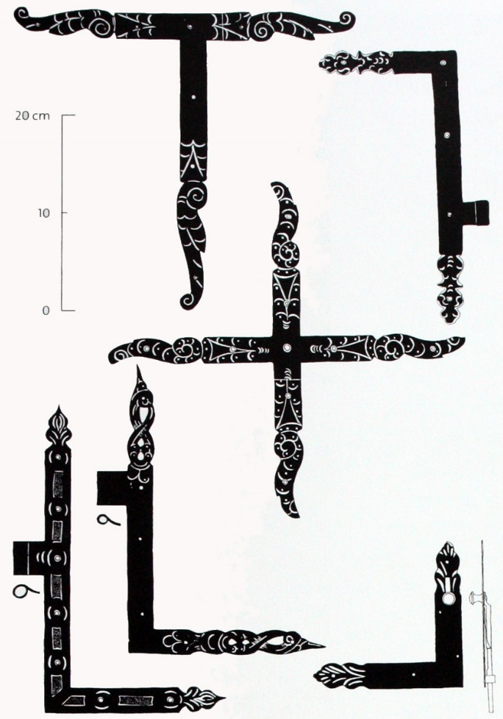
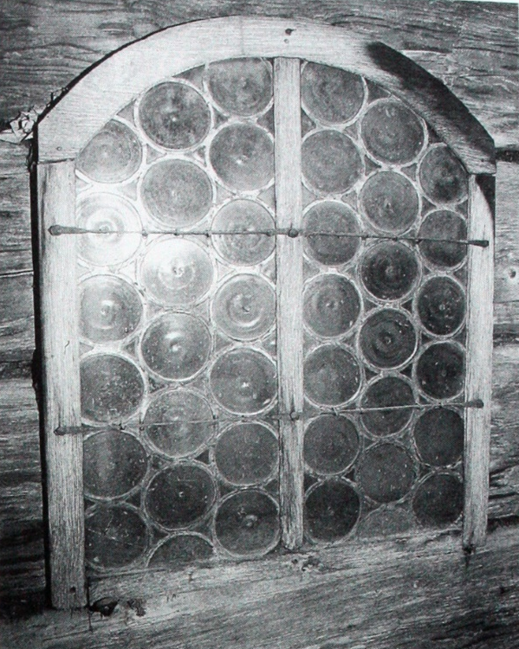
BAROKNÍ OKNA
Renesanční a raně barokní kování oken
Neotevíravé segmentově ukončené okno s kolečkovým zasklením, konec 17.století
Notes:
Pro období 2. poloviny 17. století je typická rozsáhlá stavební produkce s velkými zděnými komplexy s množstvím oken, často mnohem většími než v předcházejícím obdbobí.

Slide 10
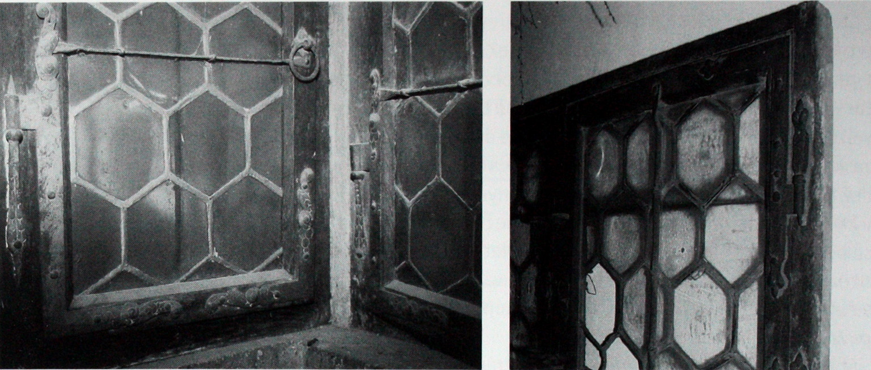
Detail provedení venkovního kování a šestiúhelníkového zasklení s kovanými nosníčky, připevněnými z obou stran zasklené plochy
Notes:
Základním materiálem pro zasklívání jsou nejméně pro období 2. poloviny 17. století (rané baroko) skleněné destičky šestiúhelníkového tvaru, o něco větší, čištší a rovnější než starší kolečka.
Technologie zasklívání byla stejná jako při zasklívání kolečky – tj. do olověných H profilů a se zpevněním větších ploch pomoc kovaných nosníčků.
Šestiúhelníková skla se vždy kladla tak, aby měly boční strany svislé, tak se žádný z olověných pásků neocitnul ve vodorovné poloze, nevhodné kvůli možnému zatékání vody.
Charakteristické bylo také situování nosníčků – svislé na vnější stranu, vodorovné na vnitřní straně okna tak, aby se v případě kontaktu s vodou minimalizovala možnost zatékání.

Slide 11
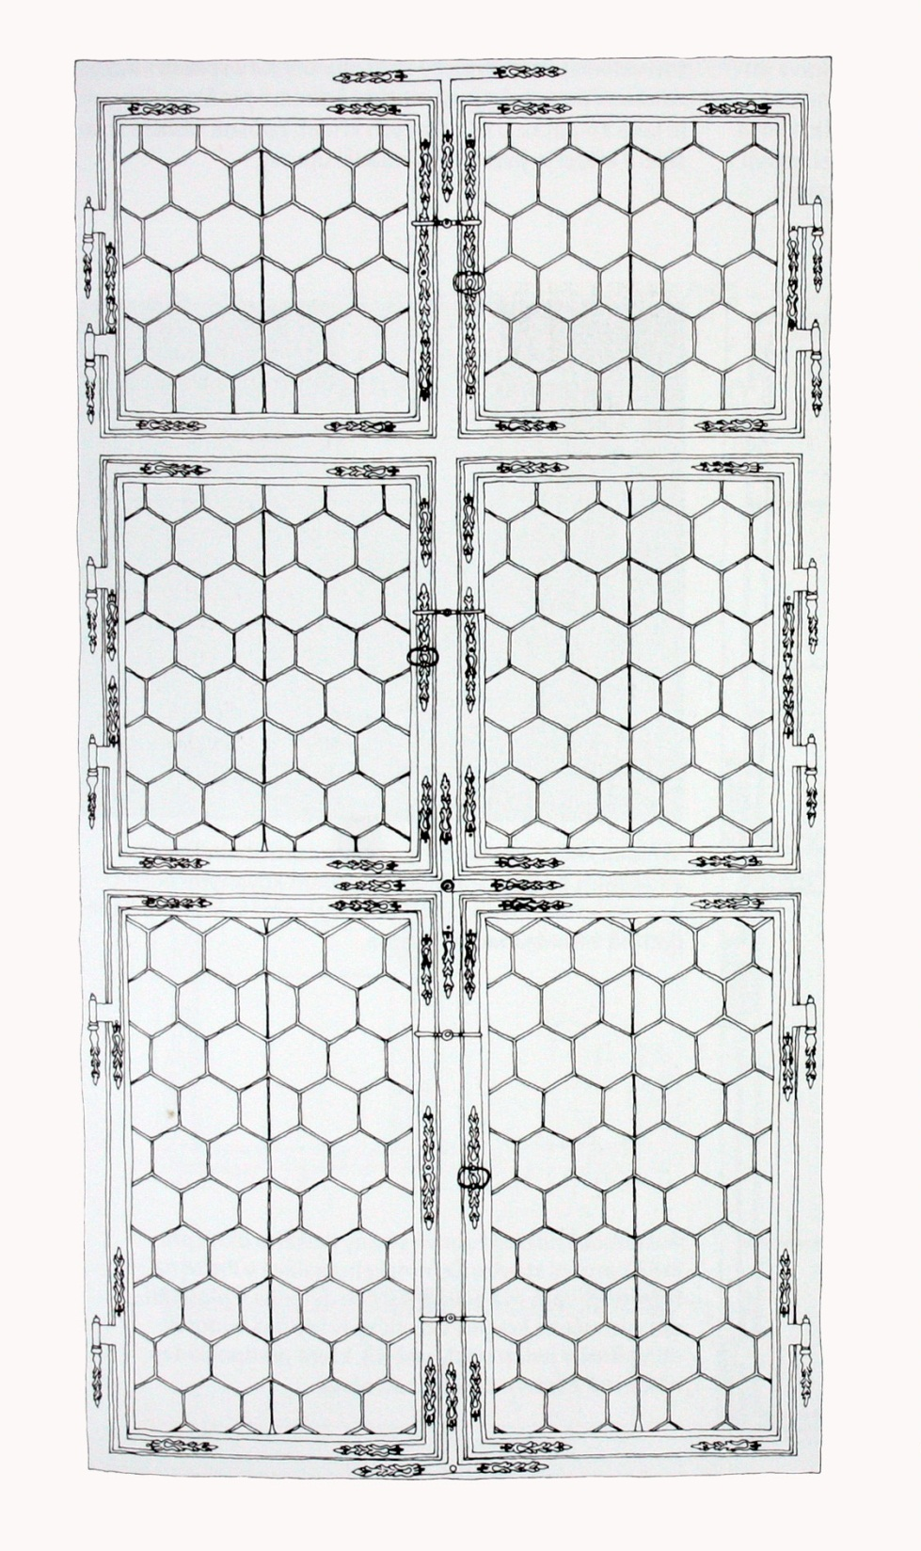
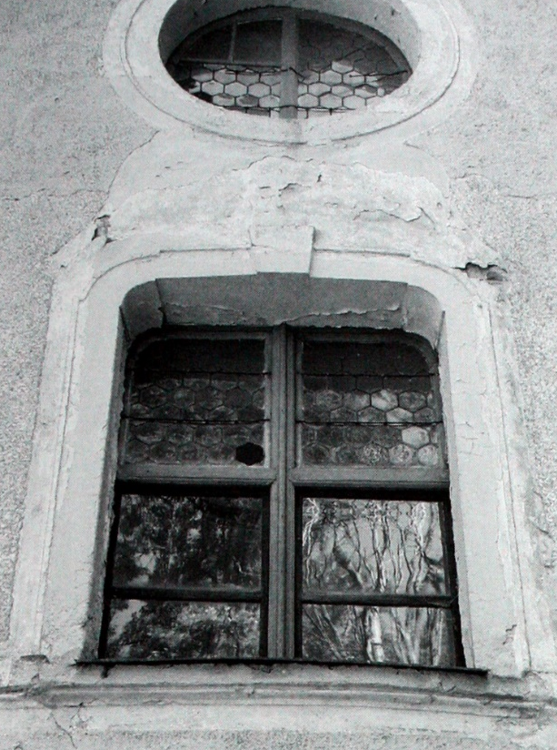
Barokní okno, konec 18. století
Zákres velkého okna z vnitřní strany s kompletním bohatě zdobeným kováním
(Sakristie kostela sv.Salvatora, Klementinuim, Praha, počátek 18.století)
Notes:
Šestiúhelníková skla se vždy kladla tak, aby měly boční strany svislé, tak se žádný z olověných pásků neocitnul ve vodorovné poloze, nevhodné kvůli možnému zatékání vody.
Charakteristické bylo také situování nosníčků – svislé na vnější stranu, vodorovné na vnitřní straně okna tak, aby se v případě kontaktu s vodou minimalizovala možnost zatékání.

Slide 12
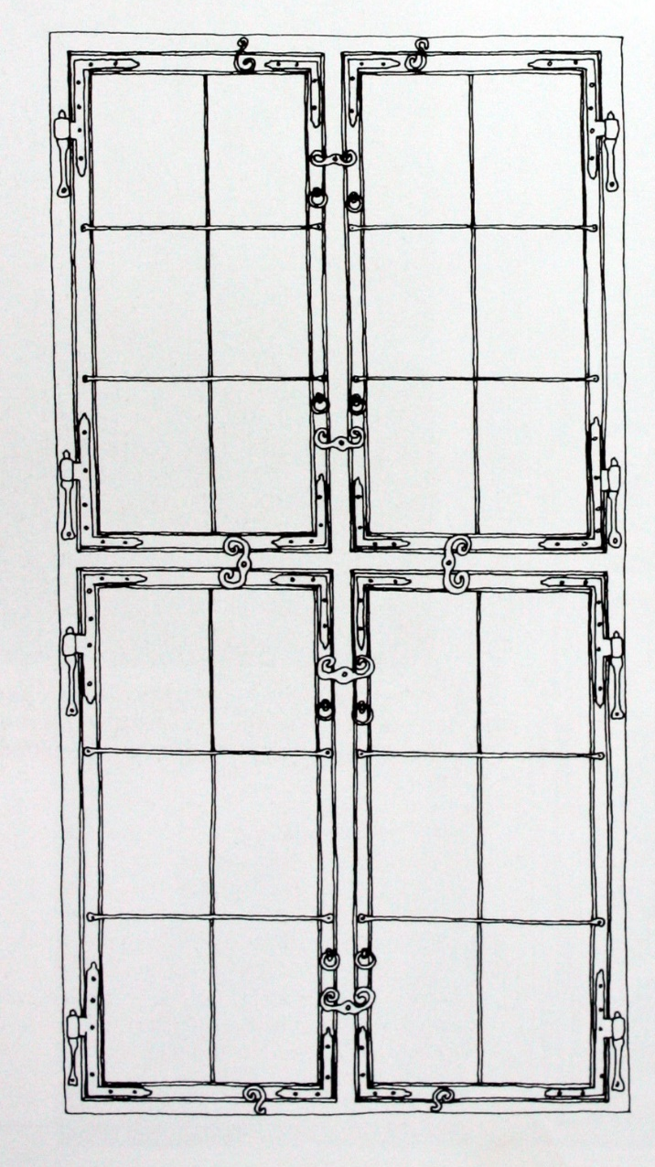
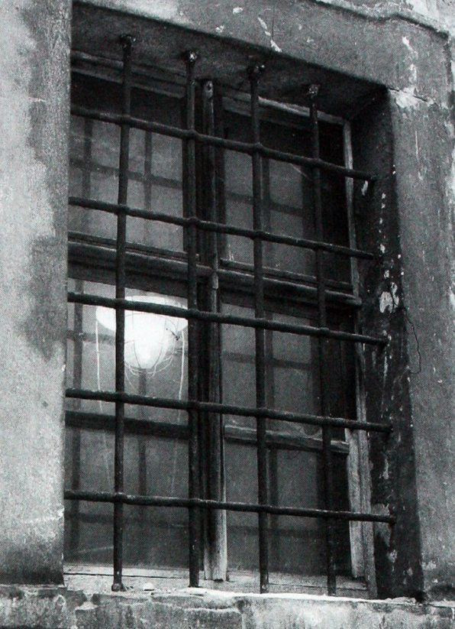
Barokní okno v kamenném ostění s mříží (zasklení z mladší doby)
Zákres velkého raně barokního okna z vnitřní strany, kde rám má pevné křížové dělení.
(Černínská palác, Praha)
Notes:
Teprve v průběhu 18. století se začínají postupně používat větší tabulky zhruba čtvercových tvarů.
Pro jejich upevnění se postupně ustálilo členění křídla tenkými dřevěnými příčlemi, začepovanými do rámu a opatřenými stejnou vyfrézovanou drážkou pro zasunutí skla jako v rámu okna.
V počátku jejich užívání se s nimi ale pravděpodobně nakládalo podobně jako s dosavadními menším terčíky a 6-tiúhelníky, tj. spojovaly se olověnými pásky, vč. užití ztužení kovanými nosníčky.
Tento systém byl pravděpodobně užit na Černínském paláci, jak dokládá dochovaný výkres pro výrobu. Nicméně nelze bezpečně konstatovat, zda do rámu nebylo nakonec určeno zasklení šestiúhelníky…
Realizace větších skleněných tabulek byla pravděpodobně reálná již v závěru 17. století, jak je možné soudit z některých iluzivních palácových průčelí a písemných zpráv, např. ze zprávy z r. 1718 po koupi Toskánského paláce vyplývá, že „celé prostřední podlaží v nové budově má všechna okna z velkých tabulových skel“

Slide 13
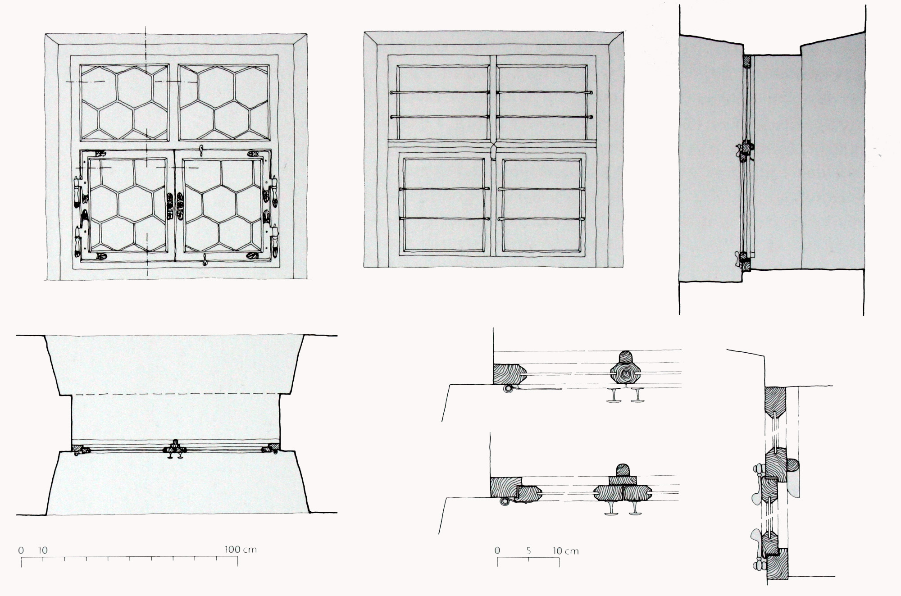
Zákres okna s typickým tvarováním profilace dělícího kříže se středovým oblounem.
Notes:
Rejstřík možností byl pravděpodobně dosti široký, protože až do 18. stoletá se můžeme setkat i s doklady zasklívání pomocí koleček, byt zpravidla větších rozměrů než v 16. nebo 17. století.
Zasklívání 6-tiúhelnými skly, jejichž výroba byla zřejmě levnější a rychlejší než u větších tabulek, se běžně používalo až do poloviny 18. století.
(např. na severním oválném schodišti ve východní části chrámu sv. Mikuláše)
Členění velkých ploch okenních křídel dřevěnými příčlemi pro větší počet zhruba čtvercových tabulek bylo také od 1. poloviny 18. století prezentováno soudobou stavební literaturou.

Slide 14
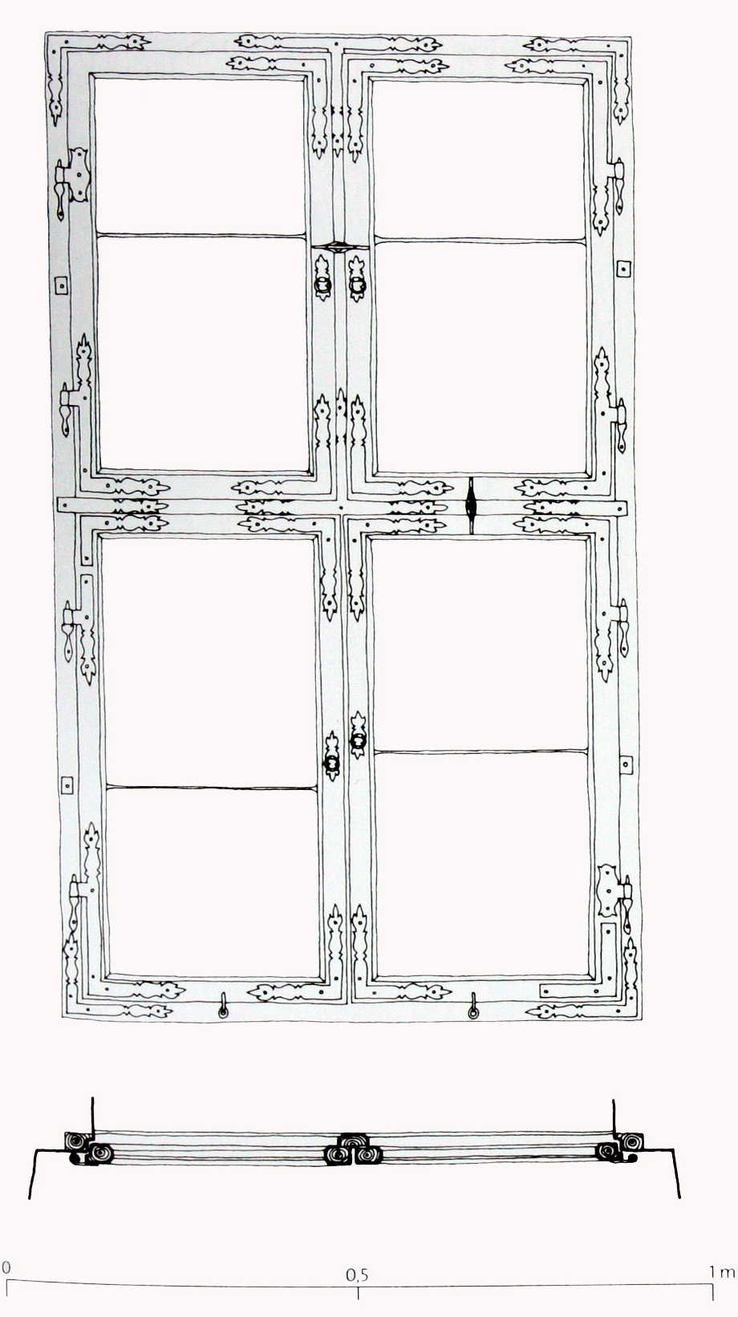
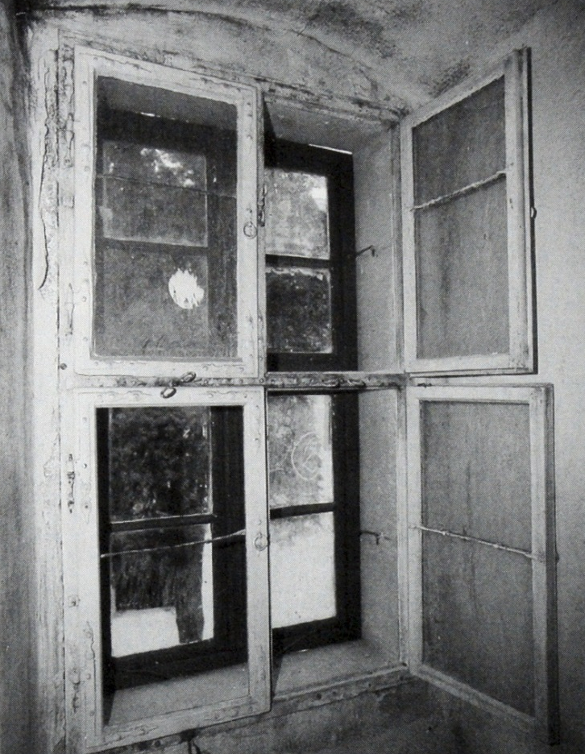
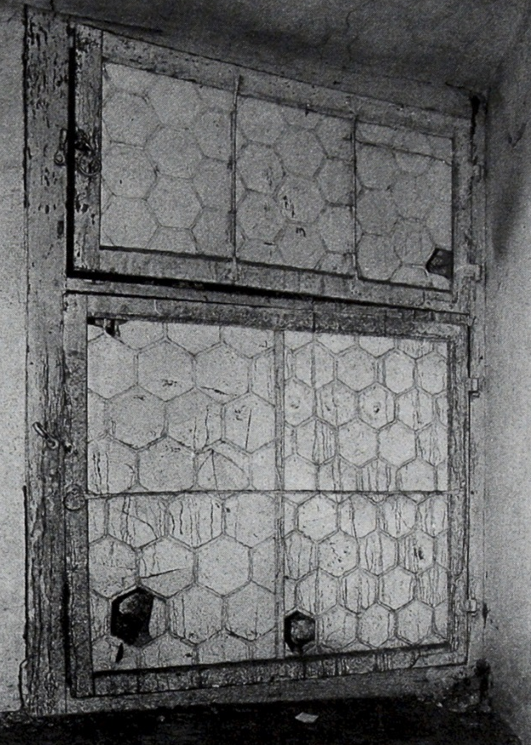
Okno s obvyklou sestavou pevných horních částí křížového členění a se čtyřmi otevíravými křídly.
(Klášter františkánů, Kadaň)
Okno s obvyklou velikostí a umístěním poutce; s méně obvyklým způsobem otevírání vždy jen jedním křídlem.
Notes:
OTEVÍRÁNÍ
U běžné velikosti barokních oken jsou otevíravá lépe přístupná křídla v dolní části oken.
Tomu odpovídalo také členění rámu pevnými příčlemi – kromě vodorovného poutce je tu sloupek naznačený jen v zavřené pozici tzv. klapačkou.
Výjimečně je možné se setkat s posuvným , resp. výsuvným systémem otevírání oken
(např. barokní panské oratoře v kostelech, později na městských pavlačích městských činžovních domů ze 2. poloviny 19. století)
Tento systém se zřejmě častěji uplatňoval na venkově v 18. a 19. století,
Kde se můžeme na jinak pevných, neotevíravých oknech setkat s jedinou posuvnou větrací tabulkou (důvod: levnější)

Slide 15
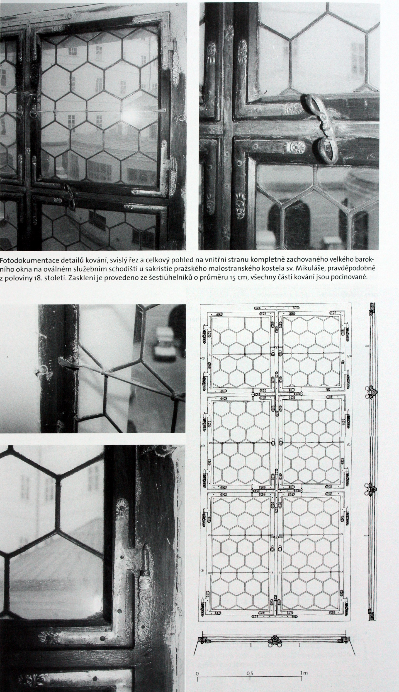
Fotodokumentace pocínovaného kování zachovaného velkého barokního okna se zasklením ze šestiúhelníků o průměru 15cm.
(Sakristie kostela sv.Mikuláše, Malá Strana, Praha, polovina 18.století)
Notes:
Vnější plechové závěsy měly nejčastěji rohovníkový tvar, který překryl a zároveň zpevnil nárožní spoj rámu.
Konce závěsových plechů byly zdobené tvarováním a tepáním – esovité motivy se špičkami na koncích, později byly běžné odsazené vějířky.
Běžnou součástí výbavy barokních oken byly obrtlíky a držátka – kruhového tvaru nebo ve tvaru U ve tvaru kyvného kroužku, v náročněji vybavených případech s pocínovaným povrchem.
Řešení kování oken dokumentují snímky na tomto slidu.

Slide 16
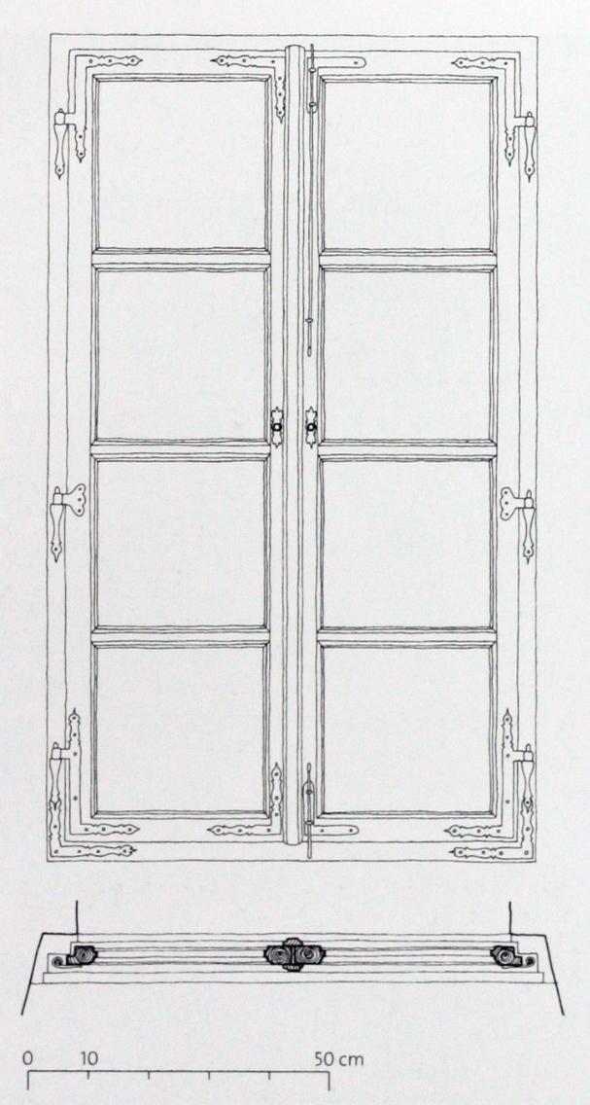

Vnější, ven otevíravé dvoukřídlové okno s 10 tabulkami; s venkovním kováním
(Maltézské nám., Praha, konec 18.století)
Dvoukřídlové vnitřní okno s kováním barokního typu
(Klášter františkánů, Kadaň)
Notes:
Problematika zasklívání se zjednodušila, když se v průběhu 18. století velikost nových větších čtvercových tabulek již v podstatě shodla s tradiční šířkou křídla, tj. cca 30-40cm v běžné velikosti okna.
Vedlo to k opuštění složitějších způsobů členění křídel, která se nadále dělila pouze vodorovnými tenkými příčlemi.
Okna po výšce byla dělena na 2-3 skleněné tabulky.
(Na řadě oken je patrná „adaptace“ ze starších kovaných nosníčků na novější dřevěné příčle.)

Slide 17
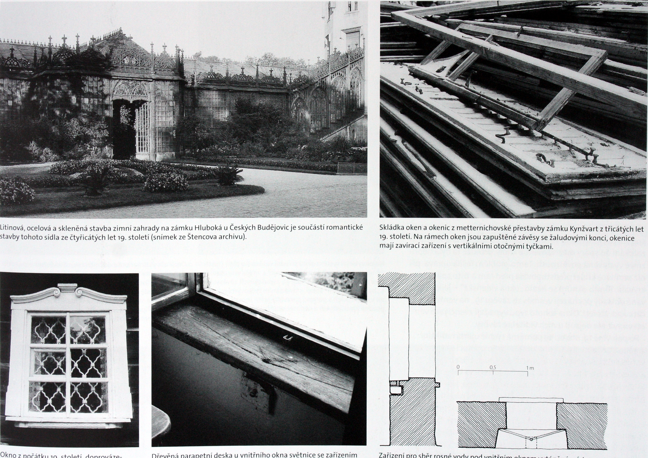
Dřevěná parapetní deska u vnitřního okna světnice s kanálky a otvorem pro odtok stékající vody.
Řez a půdorys zdí se zařízením pro sběr rosné vody pod vnitřním oknem.
Notes:
Jednoduché vnitřní okno vytápěné obytné místnosti s sebou přinášelo zimní stékání kondenzované vody.
Problém se řešil stavebně: ve zděné stavbě se v parapetní desce provedl systém žlábků, ímž se voda svedla k provrtanému otvoru, kterým skapávala do vajímatelné nádobky, pro kterou se vynechala nika v parapetu.

Slide 18
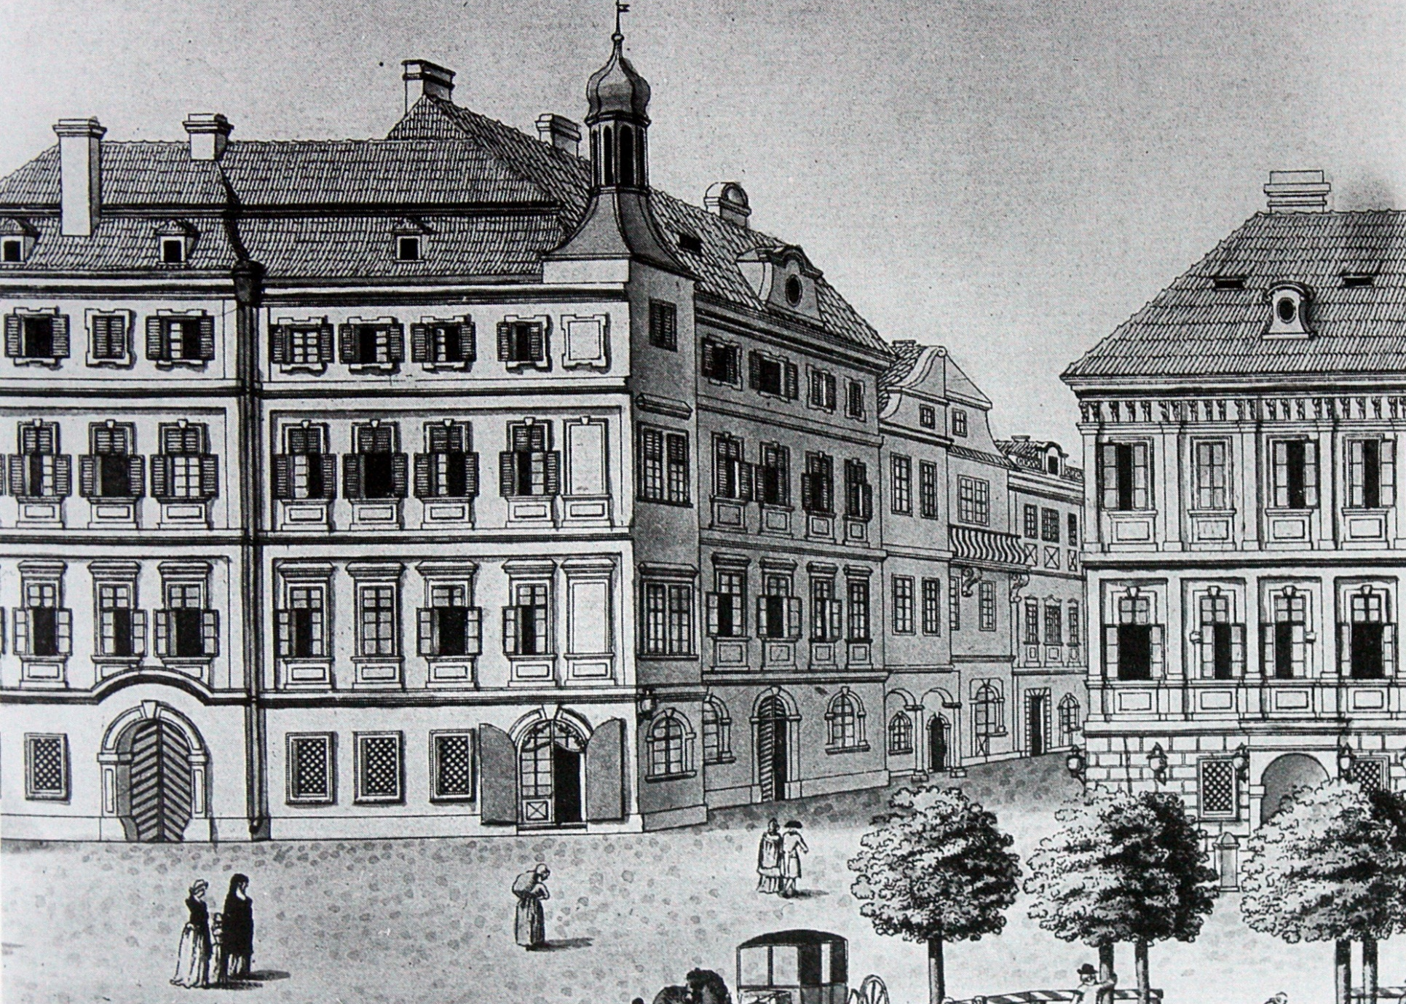
Vzhled průčelí pražských domů na dobovém vyobrazení: jsou patrná osazená druhá vnější okna a použití žaluziových okenic; konec 18.století

Slide 19
